Slide 1
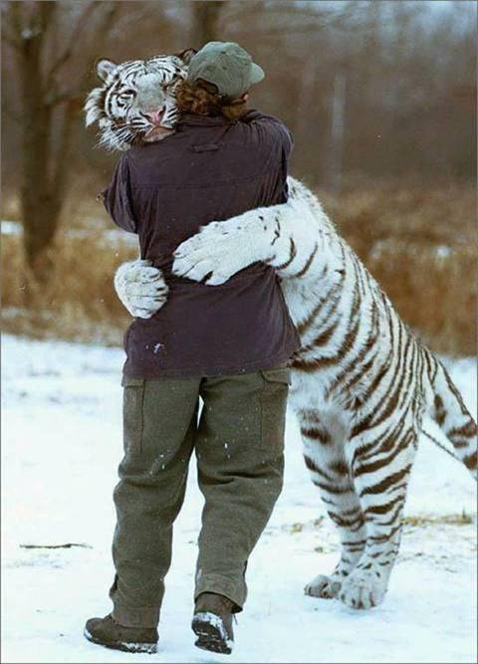
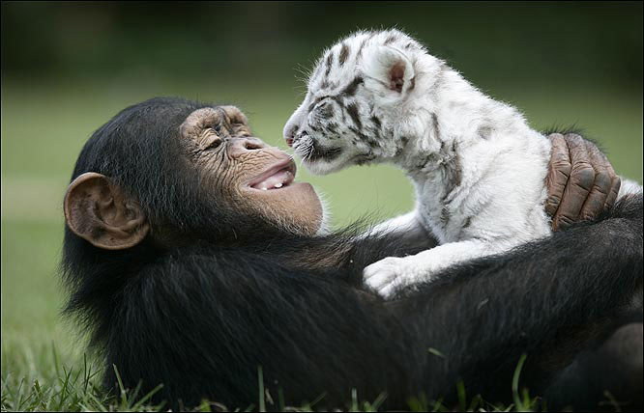
Odnosi med živimi bitji

Slide 2
V ekosistemu vrste vplivajo druga na drugo.
Med njimi se vzpostavijo različni odnosi.

Slide 3
Sožitje ali simbioza
V tem odnosu imajo vsi korist.

Slide 4
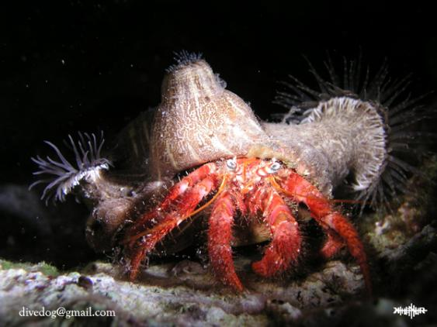
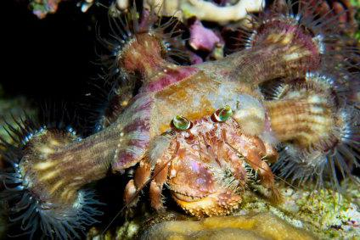
RAK SAMOTAR IN MORSKA VETRNICA
Vetrnica prekrije raka, da ni tako opazen.
Rak pa prenaša vetrnico, saj se sama ne more premikati in ji daje hrano.

Slide 5
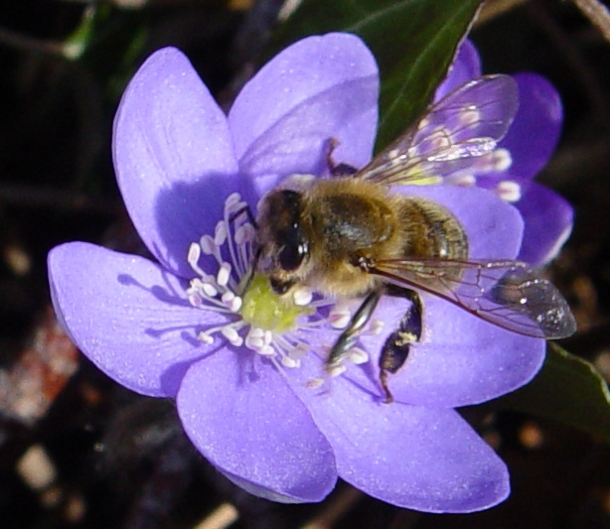
Žužkocvetke in opraševalci
Rastlina ima korist zaradi opraševanja,
živali pa zaradi hrane.

Slide 6
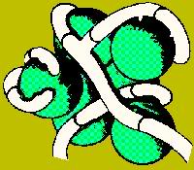
LIŠAJ = ALGA + GLIVA
Glive dajo algi vlažen življenjski prostor, srkajo vodo, alge pa glivi hrano, ki jo naredijo s fotosintezo.

Slide 7
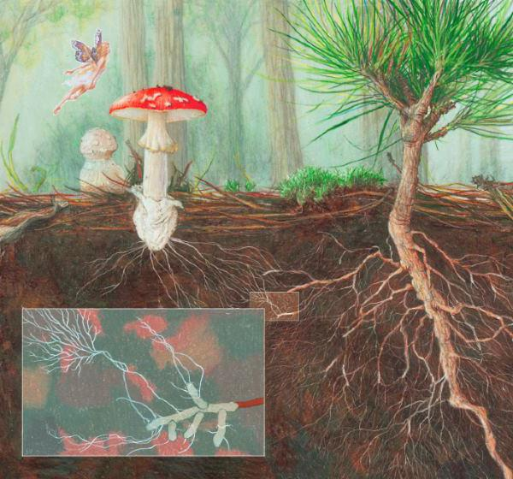
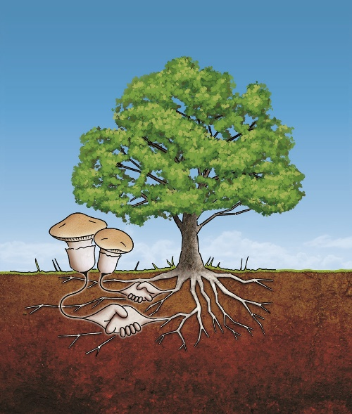
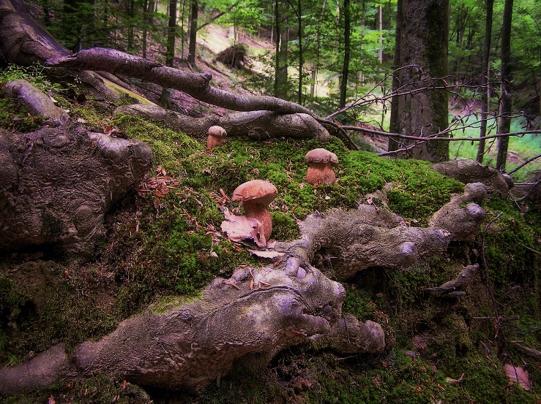
Veliko dreves raste v sožitju z glivami. To imenujemo MIKORIZA.
Na povezavo kažejo že imena gob: brezov goban, hrastov turek, bukov ostrigar, oljkov livkar…
Drevesu glivne hife pomenijo nekakšne podaljšane korenine, ki so dodatna površina za črpanje vode z minerali.
Gliva od drevesa črpa organske snovi.

Slide 8
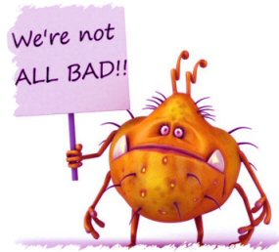
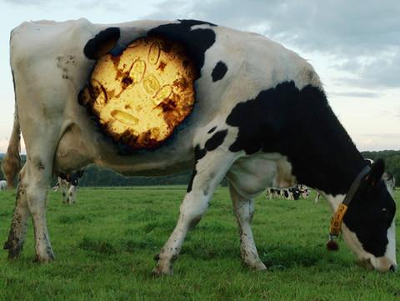
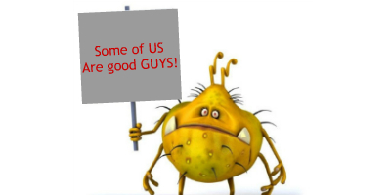
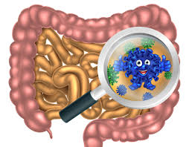
Sožitje med rastlinojedci in mikroorganizmi v prebavnem traktu
Mikroorganizmi razgrajujejo celulozo, ki je živali ne morejo. Živali tako dobijo hrano, mikroorganizmi pa poleg hrane tudi stabilno življenjsko okolje znotraj prebavil.

Slide 9
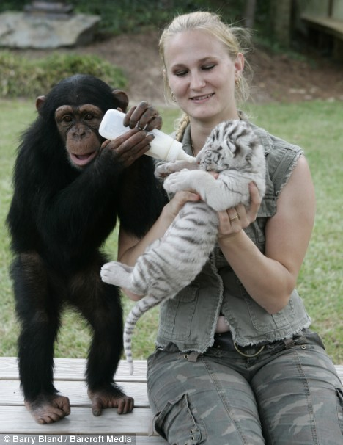
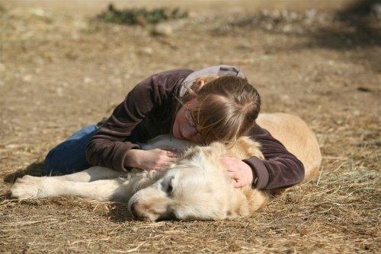
Prisiljena simbioza med živalmi in človekom

Slide 10
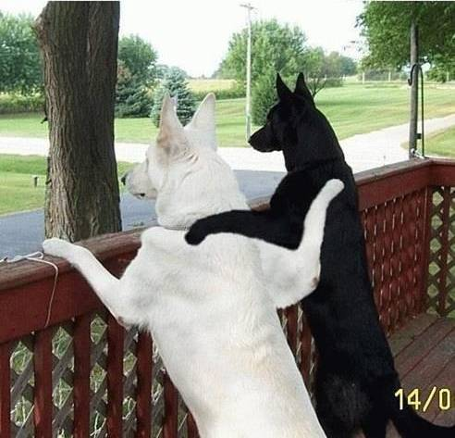

Slide 11
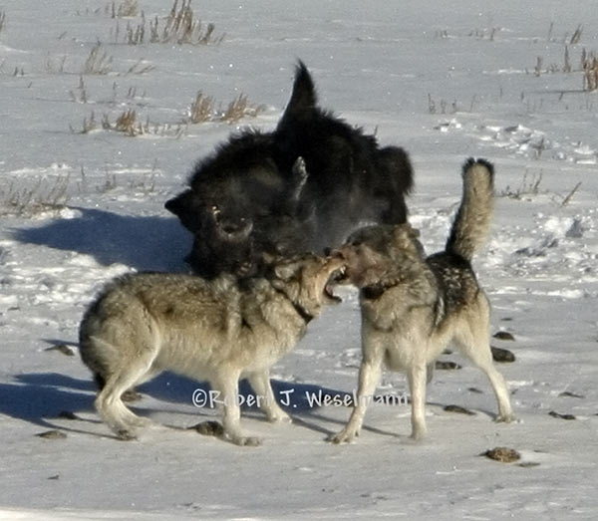
TEKMOVALNOST
Organizmi tekmujejo za hrano, vodo, svetlobo, prostor, partnerja…

Slide 12
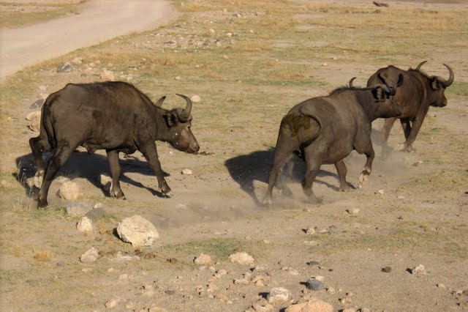
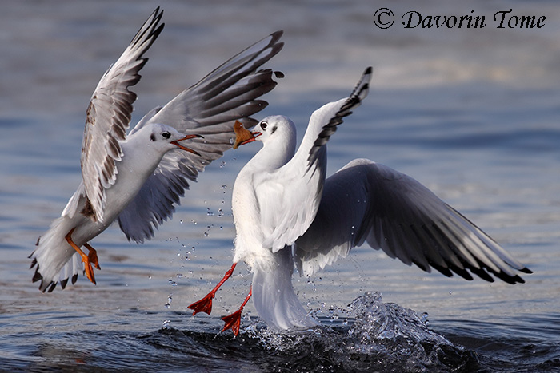
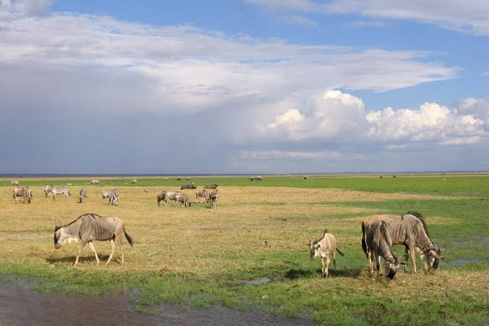
Tekmovanje za hrano

Slide 13
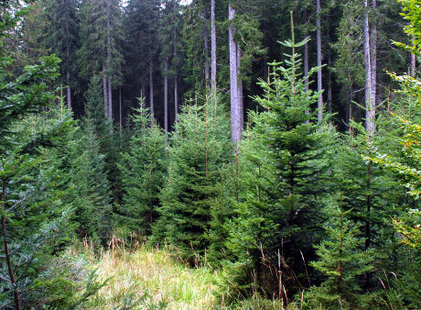
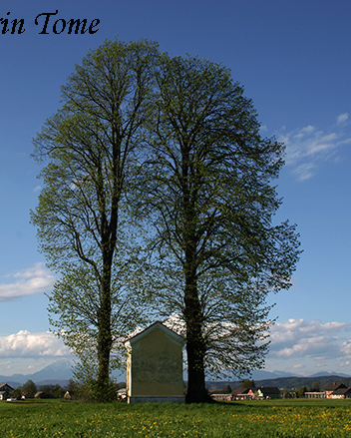
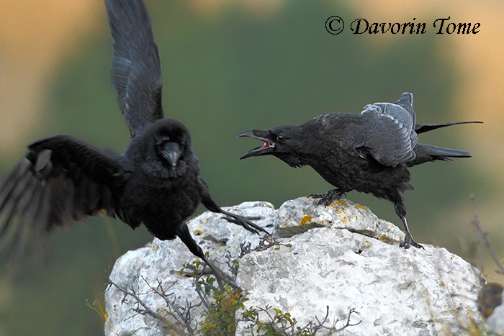
Tekmovanje za prostor, svetlobo

Slide 14
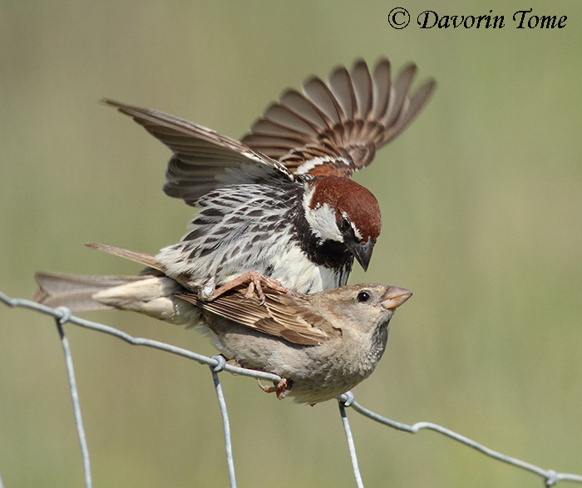
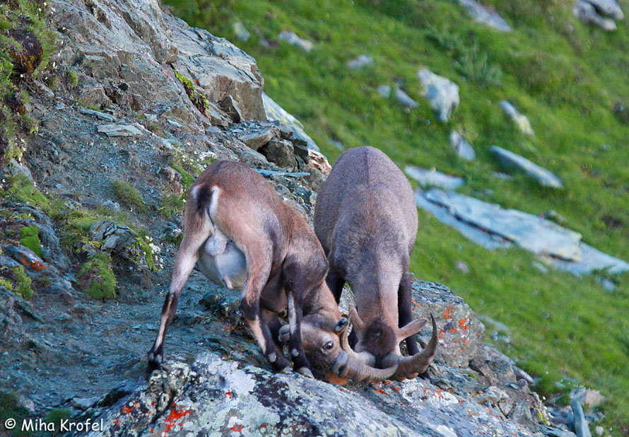
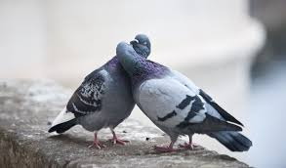
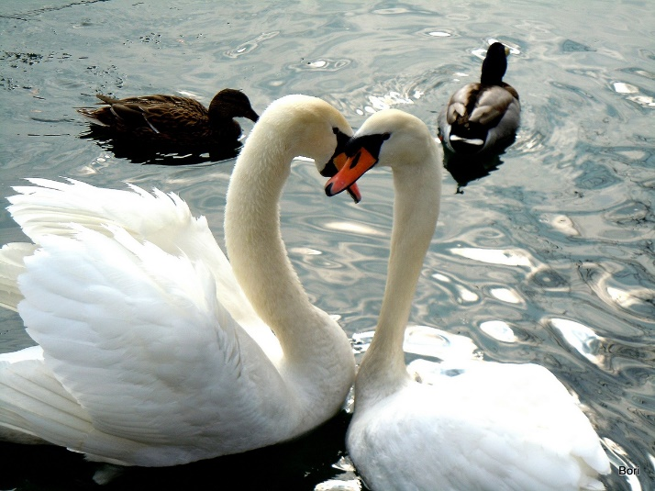
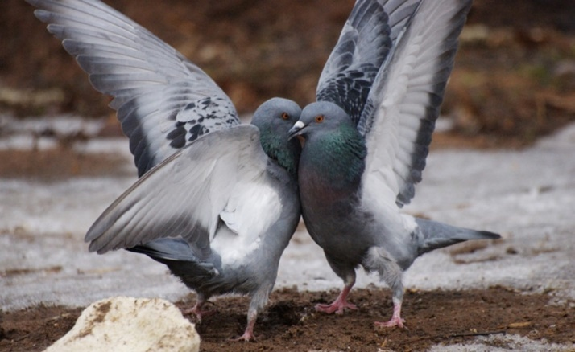
Tekmovanje za partnerja

Slide 15
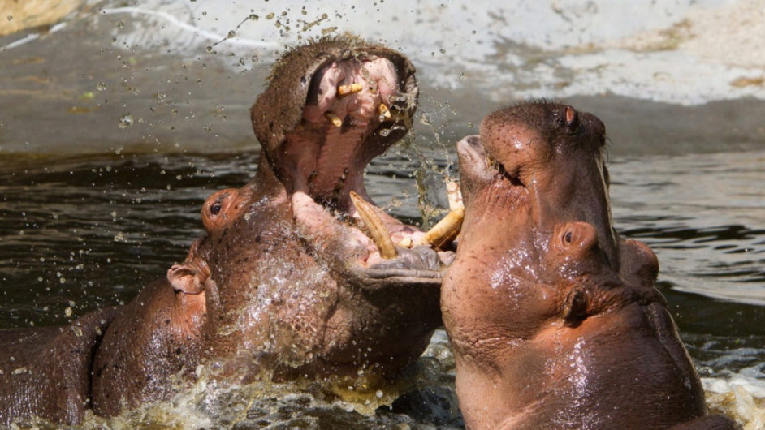
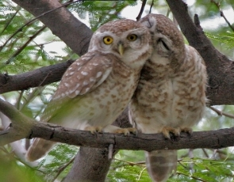
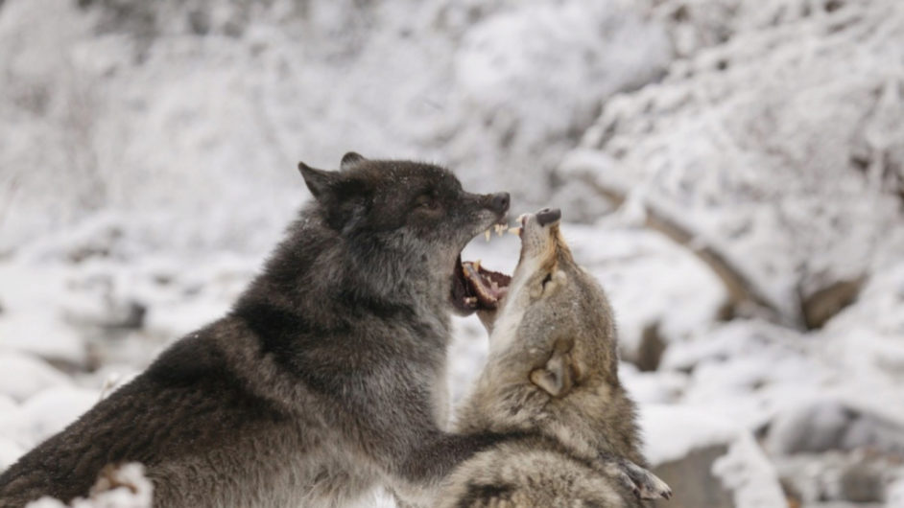

Slide 16
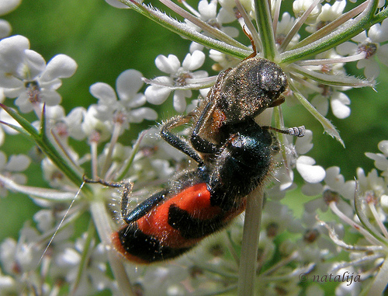
PLENILSTVO
Plenilec ima korist, plen pa škodo.

Slide 17
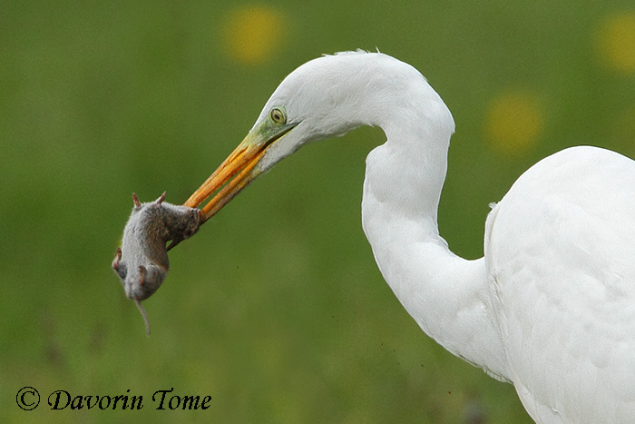
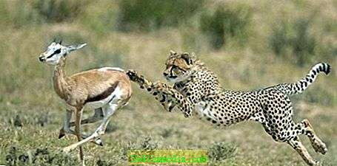
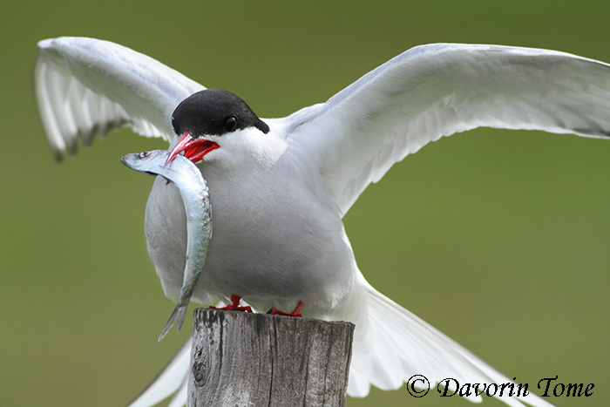
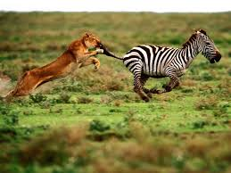

Slide 18
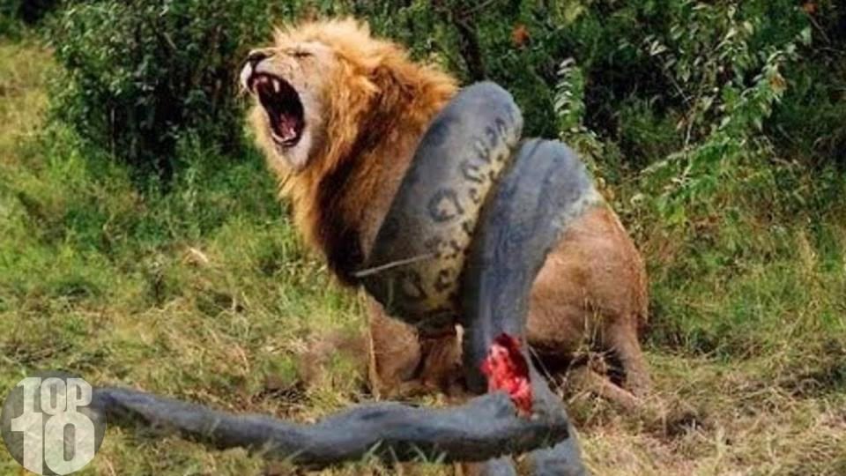
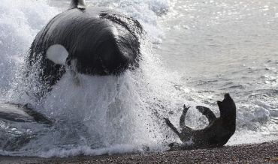

Slide 19
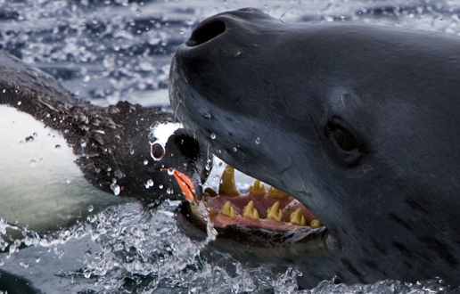
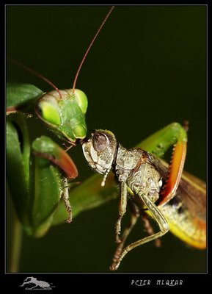
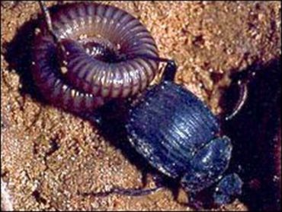
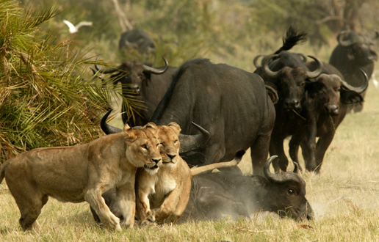

Slide 20
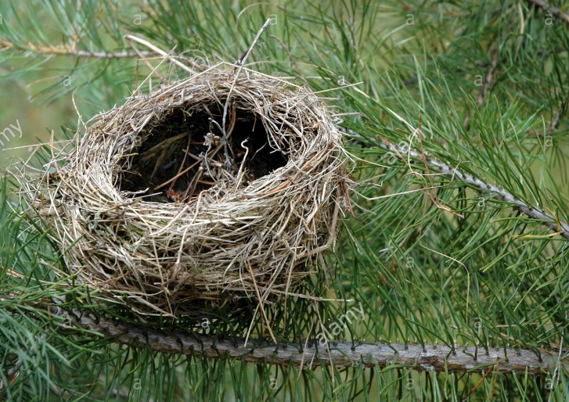
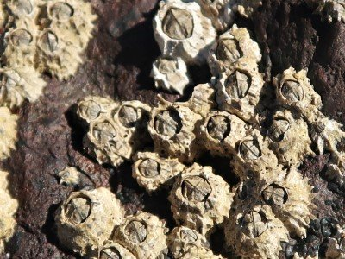
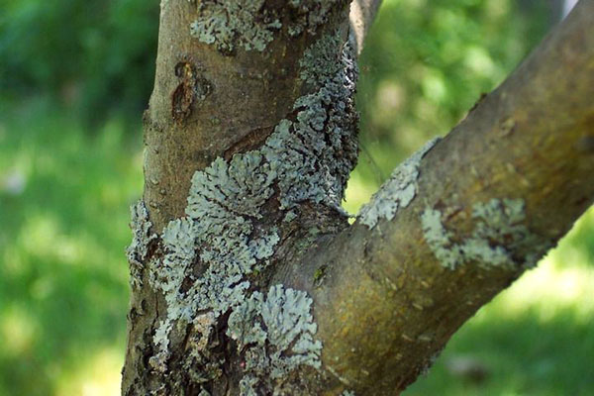
PRISKLEDNIŠTVO
Ena vrsta v odnosu ima korist, druga pa nima niti škode niti koristi.
Ptiči,
ki spletejo gnezdo na drevesu, so priskledniki.
Trdo podlago
morske želve ali lupine školjk
izkoristijo raki
vitičnjaki.
Lišaj na drevesu

Slide 21
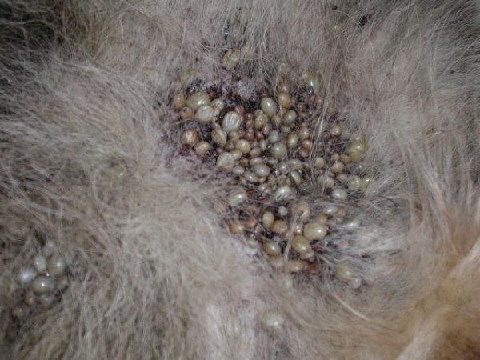
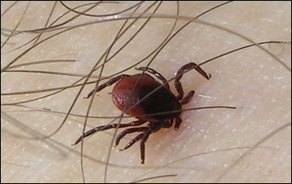
ZAJEDAVSTVO
Zajedavec ima korist, gostitelj pa škodo.
klop

Slide 22
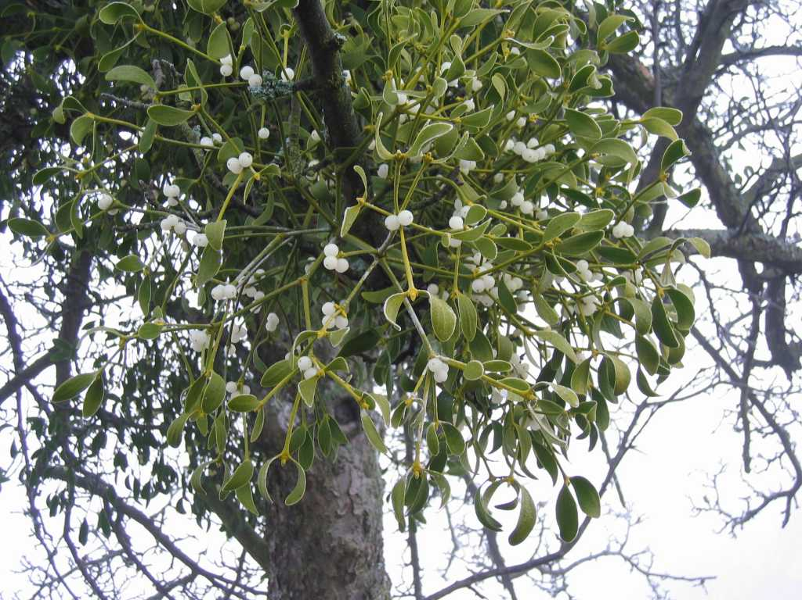
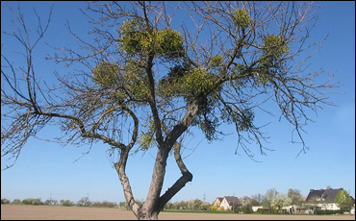
BELA OMELA

Slide 23
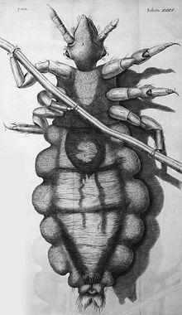
uši
pijavka
glista
trakulja

Slide 24
Orhideja na drevesu
Zajedavske glive

Slide 25
virusi
bakterije

Slide 26
PREHRANJEVALNI SPLET
V ekosistemu so organizmi med sabo povezani v prehranjevalne verige.
Prehranjevalne verige se povežejo v prehranjevalne splete.

Slide 27
V zvezek si prepišite vse vrste odnosov med živimi bitji v ekosistemu in zraven dodajte dva primera.
Napišite še primer prehranjevalne verige, ki ima vse člene: proizvajalce, rastlinojede, mesojede ali vsejede in razkrojevalce.

